Slide 1


Costo promedio ponderado de capital (WACC)
Departamento de Ingeniería Industrial
Curso Análisis de Decisiones de Inversión
DEPARTAMENTO DE INGENIERÍA INDUSTRIAL
FACULTAD DE INGENIERÍA
Curso ANÁLISIS DE DECISIONES DE INVERSIÓN
Correo cursoanadec@uniandes.edu.co

Slide 2

AGENDA PROPUESTA
Departamento de Ingeniería Industrial
Curso Análisis de Decisiones de Inversión
Costo Promedio Ponderado de Capital (WACC)
Restricciones Deuda Equity (D/E).

Slide 3
AGENDA PROPUESTA
Departamento de Ingeniería Industrial
Curso Análisis de Decisiones de Inversión
Costo Promedio Ponderado de Capital (WACC)
Restricciones Deuda Equity (D/E).

Slide 4
COSTO PROMEDIO PONDERADO DE CAPITAL (WACC)
Departamento de Ingeniería Industrial
Curso Análisis de Decisiones de Inversión
Ya hemos desarrollado las herramientas necesarias para estimar el costo de la deuda y el costo del equity.
Sin embargo, lo que nos interesa es el costo de capital total del proyecto.
Es intuitivo pensar que, dado que el proyecto se fondea a través de una mezcla de deuda y acciones, su costo será una mezcla del costo de oportunidad de la deuda y el equity.
Este enfoque es conocido como el WACC.

Slide 5
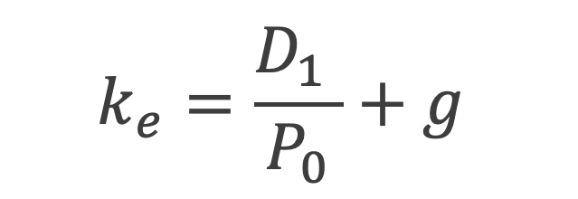
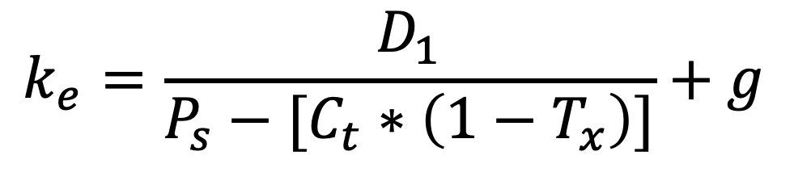
Costo del equity – RESUMEN
Utilidades Retenidas
Emisión de Acciones
$$k_{e}=\frac{D_{1} }{P_{0}}+g$$
$$k_{e}=\frac{D_{1}}{P_{s}−[C_{t}∗\left(1−T_{x}\right)]}+g$$

Slide 6
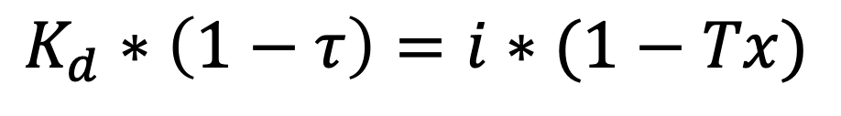
Costo de la deuda DESPUÉS DE IMPUESTOS
Forma rápida
Condiciones
No existe ningún costo de transacción ni reciprocidades.
La tasa de interés es efectiva o vencida.
La temporalidad de la tasa de interés es anual.
$$K_{d}∗\left(1−τ\right)=i∗(1−Tx)$$

Slide 7
COSTO PROMEDIO PONDERADO DE CAPITAL (WACC)
Departamento de Ingeniería Industrial
Curso Análisis de Decisiones de Inversión
Antes de Impuestos
Después de Impuestos

Slide 8
COSTO PROMEDIO PONDERADO DE CAPITAL (WACC)
Departamento de Ingeniería Industrial
Curso Análisis de Decisiones de Inversión
¿Cómo sería la fórmula del WACC si se tienen dos (2) fuentes de financiación vía deuda y una (1) fuente de financiación vía equity?
$$WACC=\frac{D_{1}}{D_{1}+D_{2}+E}∙k_{D_{1}}+\frac{D_{2}}{D_{1}+D_{2}+E}∙k_{D_{2}}+\frac{E}{D_{1}+D_{2}+E}∙k_{E}$$

Slide 9
COSTO PROMEDIO PONDERADO DE CAPITAL (WACC)
Departamento de Ingeniería Industrial
Curso Análisis de Decisiones de Inversión
¿Cómo sería la fórmula del WACC si se tienen dos (2) fuentes de financiación vía deuda y una (1) fuente de financiación vía equity?
$$WACC=\frac{D_{1}}{D_{1}+D_{2}+E}∙k_{D_{1}}+\frac{D_{2}}{D_{1}+D_{2}+E}∙k_{D_{2}}+\frac{E}{D_{1}+D_{2}+E}∙k_{E}$$
¿Cómo sería la fórmula del WACC si se tienen dos (2) fuentes de financiación vía deuda y dos (2) fuentes de financiación vía equity?
$WACC=\frac{D_{1}}{D_{1}+D_{2}+E_{1}+E_{2}}∙k_{D_{1}}+\frac{D_{2}}{D_{1}+D_{2}+E_{1}+E_{2}}∙k_{D_{2}}+\frac{E_{1}}{D_{1}+D_{2}+E_{1}+E_{2}}∙k_{E_{1}}$+ $\frac{E_{2}}{D_{1}+D_{2}+E_{1}+E_{2}}∙k_{E_{2}}$
Tenga en cuenta que para poder utilizar estas fórmulas todos los costos de oportunidad (deuda y equity) deberán estar en la misma temporalidad.

Slide 10
COSTO PROMEDIO PONDERADO DE CAPITAL (WACC)
Departamento de Ingeniería Industrial
Curso Análisis de Decisiones de Inversión
Dado que el Costo Promedio Ponderado de Capital (WACC) representa el costo de financiación del proyecto, lo que se pretenderá es que dicho costo sea el menor posible, de esta manera es más probable que el proyecto termine generando valor.
VPN (WACC) > 0
WACC Mínimo u optimo
Si se cuenta con varias fuentes de deuda o Equity agotar primero las menos costosas.
Determinar montos de deuda y equity
Relación D/E

Slide 11
COSTO PROMEDIO PONDERADO DE CAPITAL (WACC)
Departamento de Ingeniería Industrial
Curso Análisis de Decisiones de Inversión
Adicionalmente, se deben tener en cuenta que al momento de construir el WACC pueden existir diversas consideraciones:
El monto solicitado (cantidad de dinero que se pide) no es lo mismo que el monto recibido (cantidad de dinero que finalmente se recibe). Esto ocurre cuando tenemos alguna distorsión que afecta el momento del desembolso: comisiones, reciprocidades, intereses anticipados, costos de emisión, etc.

Slide 12
COSTO PROMEDIO PONDERADO DE CAPITAL (WACC)
Departamento de Ingeniería Industrial
Curso Análisis de Decisiones de Inversión
En la deuda, cuando alguna de las distorsiones representa un monto de dinero fijo y no un monto proporcional a la adquisición de la deuda, se debe recalcular el costo de la deuda dependiendo del monto solicitado.
Si la distorsión representa un monto de dinero proporcional (% sobre el monto solicitado), sin importar la cantidad de dinero solicitada, el costo de la deuda (pre-tax o post-tax) siempre será el mismo.
Si la distorsión representa un monto de dinero fijo ($ independiente del monto solicitado), dependiendo la cantidad de dinero solicitada el costo de la deuda (pre-tax o post-tax) cambiará.
Finalmente, siempre se debe garantizar que el total del dinero recibido sea lo necesario para la financiación del proyecto.

Slide 13
AGENDA PROPUESTA
Departamento de Ingeniería Industrial
Curso Análisis de Decisiones de Inversión
Costo Promedio Ponderado de Capital (WACC)
Restricciones Deuda Equity (D/E).

Slide 14
RESTRICCIONES deuda/equity (d/e)
Departamento de Ingeniería Industrial
Curso Análisis de Decisiones de Inversión
WACC – Sin Restricción Deuda Equity (D/E)
Cuando no tenemos restricción de deuda-equity (D/E), es decir, no existe una restricción entre la cantidad de dinero que se le debe pedir a cada una de las fuentes de capital, entonces se buscará determinar la solicitud de dinero que haga que el costo de capital (WACC) sea el menor.
En otras palabras, la idea es tratar de pedir a las fuentes de financiación más “económicas” la mayor cantidad de dinero posible, con el fin de recibir el dinero necesario para el proyecto.

Slide 15
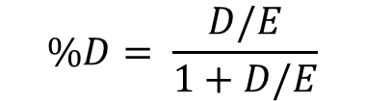

RESTRICCIONES deuda/equity (d/e)
Departamento de Ingeniería Industrial
Curso Análisis de Decisiones de Inversión
WACC – Con Restricción Deuda Equity (D/E)
Cuando tenemos restricción de Deuda Equity (D/E), se debe cumplir una relación entre la cantidad de dinero que se le pide a la Deuda y la que se le pide al Equity.
Cuando se tiene más de una fuente de financiación vía deuda o vía equity, se deberá sumar el porcentaje de cada una, de tal forma que al final las sumas cumplan con los %D y %E ya hallados.
$$\%D= \frac{D/E}{1+D/E}$$
$$\%E=1 −\%D$$

Slide 16
COSTO PROMEDIO PONDERADO DE CAPITAL (WACC)
Departamento de Ingeniería Industrial
Curso Análisis de Decisiones de Inversión
Ejemplo: Usted tiene un proyecto de eficiencia geo-térmica. En los próximos dos años, usted espera el flujo de caja libre trimestral que se muestra a continuación.
Usted cuenta con las siguientes fuentes de financiación.
Calcule el WACC del proyecto considerando el monto solicitado para cada fuente de financiación.
Periodo | 0 | 1 | 2 | 3 | 4 | 5 | 6 | 7 | 8
FCL (Trimestral) | -$ 150.000 | $ 35.000 | $ 35.000 | $ 35.000 | $ 35.000 | $ 35.000 | $ 35.000 | $ 35.000 | $ 35.000
Condiciones de la deuda:
Tasa de interés | 10,50% NA/SV
Plazo | 2 años
Forma de Pago | Amortización Constante Semestral
Comisión | 5% en el momento del desembolso
Monto Máximo | $ 112.500
Tasa impositiva | 33%
Emisión de Acciones: | Equity
Precio emisión | 50,00
Dividendo año 0 | 7,50
Crecimiento Anual | 4,50%
Costo de emisión | 2,00%
Tasa impositiva | 33%

Slide 17

Descargue la plantilla
https://shorturl.at/dTqvd

Slide 18

COSTO PROMEDIO PONDERADO DE CAPITAL (WACC)
Departamento de Ingeniería Industrial
Curso Análisis de Decisiones de Inversión
¿Es el proyecto económicamente viable?

Slide 19
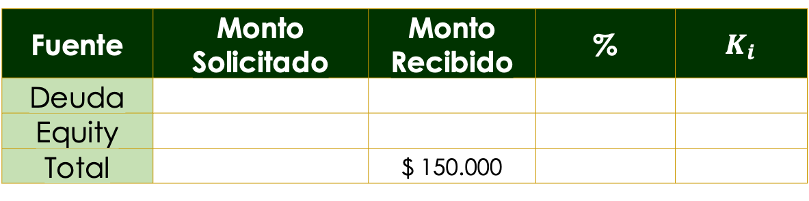
RESTRICCIONES deuda/equity (d/e)
¿Cuál es el WACC mínimo? ¿Cuánto se solicita y se recibe de cada fuente de financiación?
Fuente | Monto Solicitado | Monto Recibido | % | $$K_{i}$$
Deuda
Equity
Total |  | $ 150.000

Slide 20

RESTRICCIONES deuda/equity (d/e)
¿Cuál es el WACC mínimo? ¿Cuánto se solicita y se recibe de cada fuente de financiación?
Fuente | Monto Solicitado | Monto Recibido | % | $$K_{i}$$
Deuda | $ 112.500 | $ 106.875 | 71,25% | 2,53%
Equity | $ 44.005 | $ 43.125 | 28,75% | 4,75%
Total | $ 156.505 | $ 150.000 | 100%
Ahora podemos estimar el WACC
$$WACC=71,25\% ∗2,53\%+28,75\%∗4,75\%$$
WACC | 3,15% | TV

Slide 21
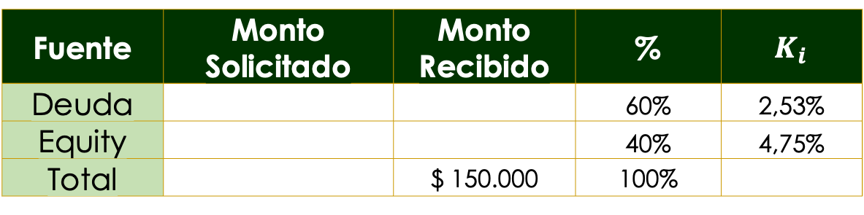
RESTRICCIONES deuda/equity (d/e)
¿Qué pasa si hay una restricción de D/E?
Por ejemplo, de 1,5
Fuente | Monto Solicitado | Monto Recibido | % | $$K_{i}$$
Deuda |  |  | 60% | 2,53%
Equity |  |  | 40% | 4,75%
Total |  | $ 150.000 | 100%
Sería necesaria establecer un pequeño problema de optimización.
¿Cuál sería la función objetivo?
¿Cuáles las restricciones?

Slide 22
RESTRICCIONES deuda/equity (d/e)
¿Cuáles son las restricciones?
Función objetivo: Minimizar el WACC
Variables: Montos solicitados
Restricciones:
Que la suma de los montos recibidos sea igual a la inversión necesaria.
Que los montos solicitados de cada fuente de financiación no sean mayores al monto máximo de la misma.
Que Deuda/Equity de los montos solicitados sea igual a la relación D/E dada.
Que los montos solicitados sean positivos, es decir, mayores a cero.

Slide 23

RESTRICCIONES deuda/equity (d/e)
¿Qué pasa si hay una restricción de D/E?
Por ejemplo, de 1,5
Fuente | Monto Solicitado | Monto Recibido | % | $$K_{i}$$
Deuda | $ 93.555 | $ 88.877 | 60% | 2,53%
Equity | $ 62.370 | $ 61.123 | 40% | 4,75%
Total | $ 155.925 | $ 150.000 | 100%
WACC | 3,42% | TV

Slide 24
EjeMPLO 1.2 (WACC)
Departamento de Ingeniería Industrial
Curso Análisis de Decisiones de Inversión
¿Qué pasa si hay comisiones con monto fijo en el FCD?
Ejemplo 1.2 : Usted tiene un proyecto de eficiencia geo-térmica. En los próximos dos años, usted espera el flujo de caja libre trimestral que se muestra a continuación.
Usted cuenta con las siguientes fuentes de financiación.
Calcule el WACC del proyecto sin restricción y con restricción de D/E de 1,5.
Periodo | 0 | 1 | 2 | 3 | 4 | 5 | 6 | 7 | 8
FCL (Trimestral) | -$ 150.000 | $ 35.000 | $ 35.000 | $ 35.000 | $ 35.000 | $ 35.000 | $ 35.000 | $ 35.000 | $ 35.000
Condiciones de la deuda:
Tasa de interés | 10,50% NA/SV
Plazo | 2 años
Forma de Pago | Amortización Constante Semestral
Comisión | $5.625 en el momento del desembolso
Monto Máximo | $ 112.500
Tasa impositiva | 33%
Emisión de Acciones: | Equity
Precio emisión | 50,00
Dividendo año hoy | 7,50
Crecimiento Anual | 4,50%
Costo de emisión | 2,00%
Tasa impositiva | 33%

Slide 25
EJEMPLO 2. (WACC)
Departamento de Ingeniería Industrial
Curso Análisis de Decisiones de Inversión
Ejemplo 2 con varias fuentes de financiación:
Le proponen un negocio con los siguientes Flujos de Caja Trimestrales:
Usted cuenta con las siguientes fuentes de financiación.
Usted considera que la relación Deuda/Equity más adecuada para el proyecto es de 2.
Periodo | 0 | 1 | 2 | 3 | 4 | 5 | 6 | 7 | 8
FCL (Trimestral) | -$ 150.000 | $ 35.000 | $ 35.000 | $ 35.000 | $ 35.000 | $ 35.000 | $ 35.000 | $ 35.000 | $ 35.000
Fuente | Monto Máximo | k(i) (E.A) | Datos Adicionales
Crédito Proveedor CP | 15.000 | 8% | -
Banco 1 LP | 30.000 | 10% | -
Banco 2 LP | 50.000 | 11% | Comisión 2% del Valor desembolsado al momento del desembolso
Banco 3 LP | 70.000 | 12% | Tasa de Interés = 10% A.A.
Utilidades Retenidas | Ilimitado | 15% | -
Emisión Acciones | Ilimitado | 16% | Costo de comisión del 5%
Calcule el WACC del proyecto.
¿El proyecto es económicamente viable?

Slide 26
Costo promedio ponderado de capital (WACC)
Departamento de Ingeniería Industrial
Curso Análisis de Decisiones de Inversión
DEPARTAMENTO DE INGENIERÍA INDUSTRIAL
FACULTAD DE INGENIERÍA
Curso ANÁLISIS DE DECISIONES DE INVERSIÓN
Correo cursoanadec@uniandes.edu.co

